Slide 1
ЧАЙНИКИ ЕЛЕКТРИЧНІ

Slide 2
Дорожня модель чайника Rotex RKT07 швидко стала фаворитом серед споживачів та отримала 5-зірковий рейтинг на Розетці
*Рейтинг аналогічної моделі на Розетці

Slide 3
Тож ми вирішили розширити лінійку і додати нову модель у блакитному кольорі – Rotex RKT07-B Travel

Slide 4
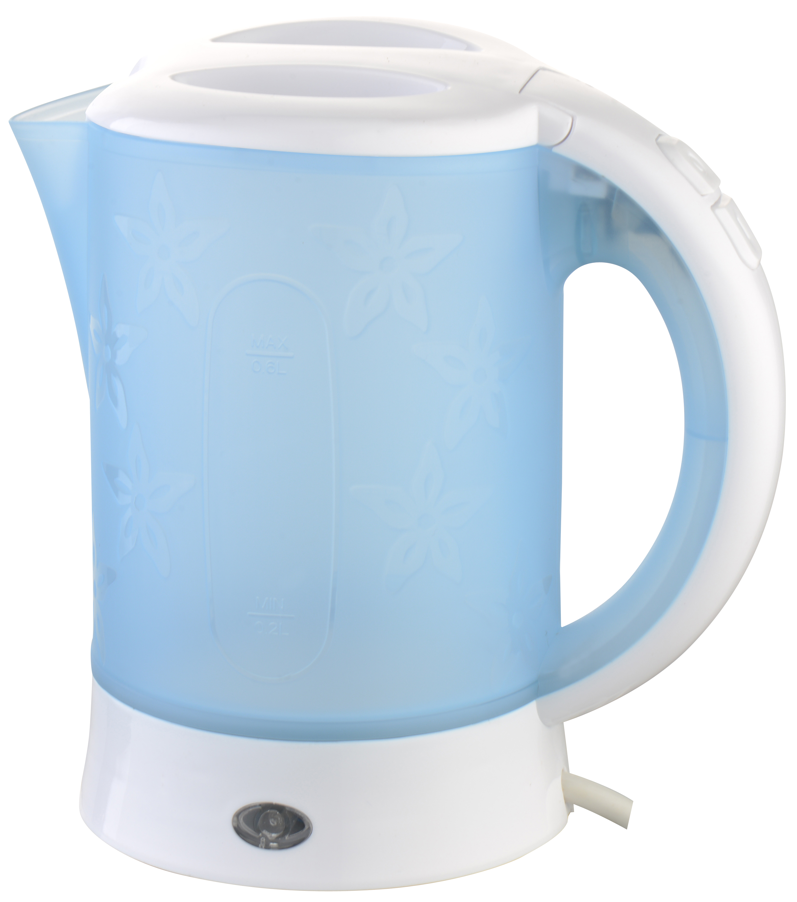
RKT07-B Travel
Потужність 650 Вт
Ємність 0,6 л
Закритий нагрівальний елемент з нержавіючої сталі
Автоматичне відключення при закипанні
Захист від протікання
Шкала рівня води
Індикатор
Аксесуари: 2 чашки та 2 ложки
Корпус з термостійкого харчового пластика
Колір: блакитний/білий

Slide 5
Ще одна класична модель чайника Rotex тепер доступна в нових кольорах. Зустрічайте RKT60-G – аналог зарекомендовавшого себе RKT72-G в біло-сірому дизайні.
*Рейтинг аналогічної моделі на Розетці

Slide 6
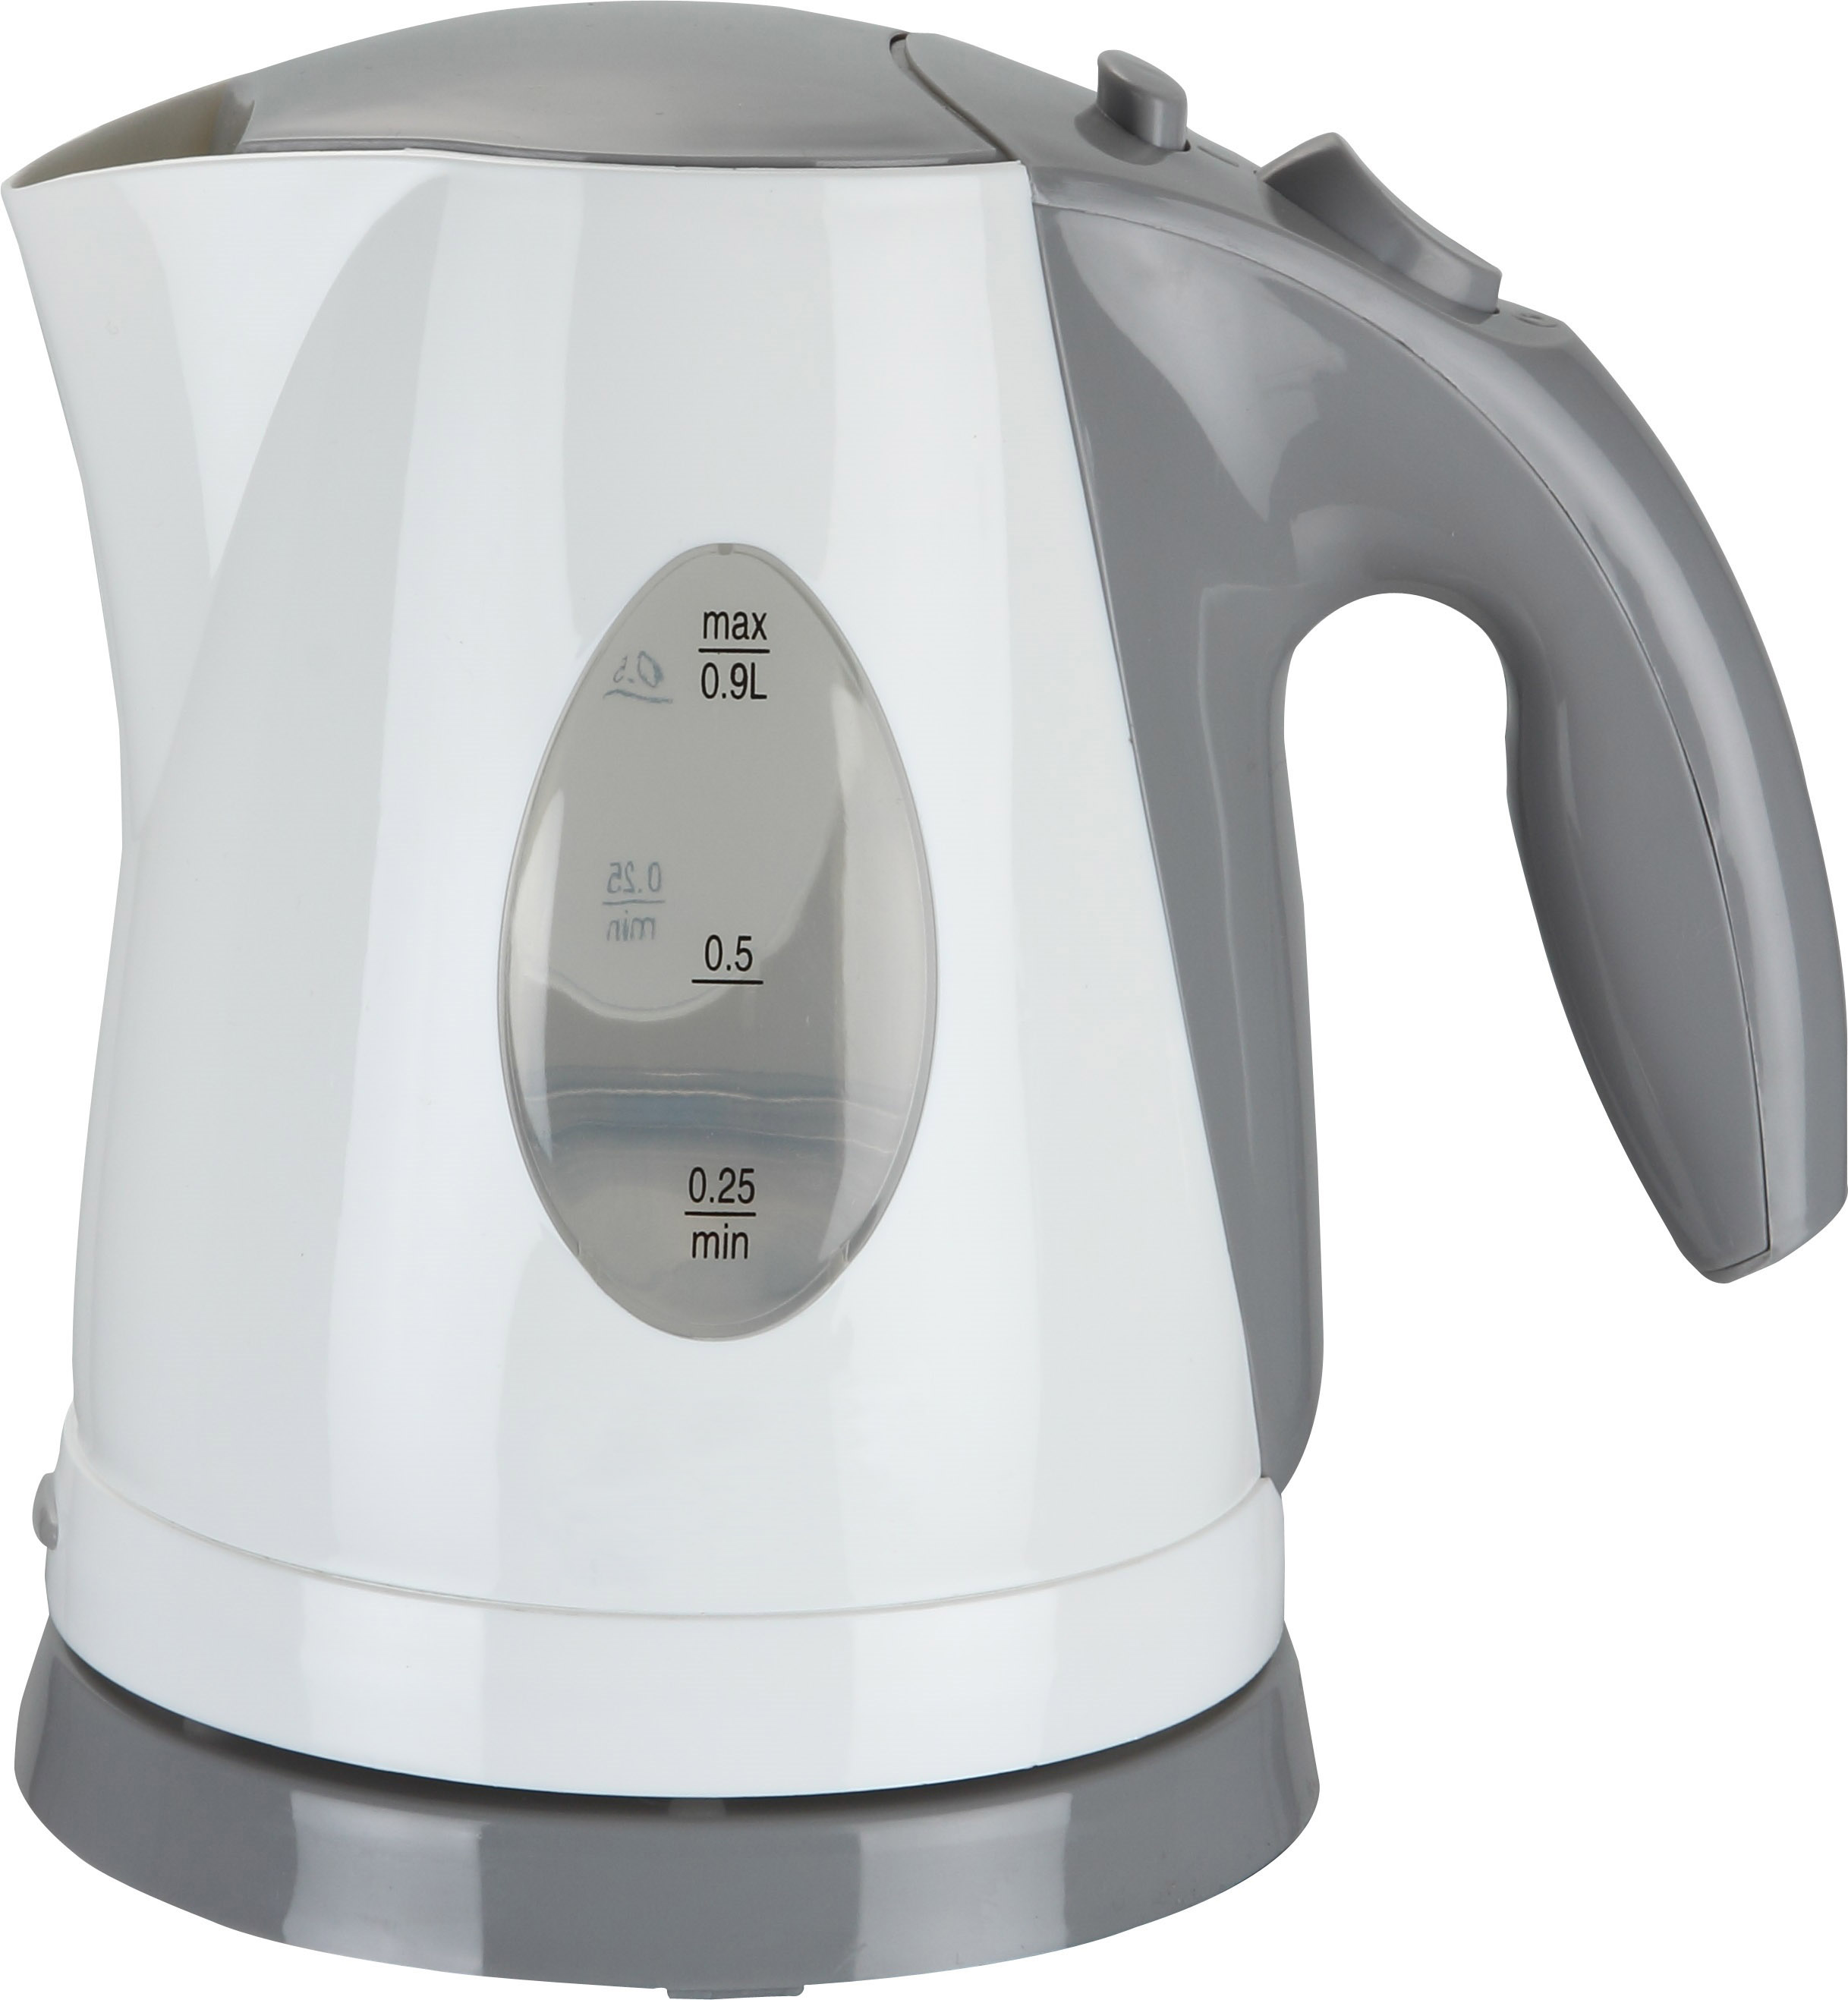
RKT60-G
Потужність 1100 Вт
Ємність 0,9 л
Закритий нагрівальний елемент з нержавіючої сталі
Поворотна база на 360⁰
Автоматичне відключення при закипанні
Захист від протікання
Шкала рівня води
Зйомний фільтр
Корпус: термостійкий харчовий пластик
Колір: білий/сірий

Slide 7
Дякуємо за увагу!
ВІДДІЛ ПРОДАЖІВ
(044) 207-10-43 (вн.1028)
sale@rotex.net.ua
СЕРВІСНЕ ОБСЛУГОВУВАННЯ
(044) 207-10-47
support@rotex.net.ua
Україна, м. Київ

